Slide 1
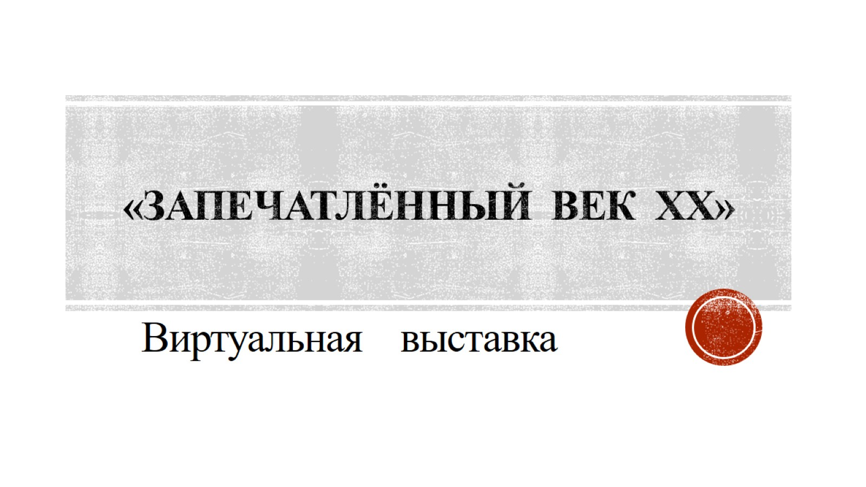
«ЗАПЕЧАТЛёННЫЙ ВЕК ХХ»

Slide 2
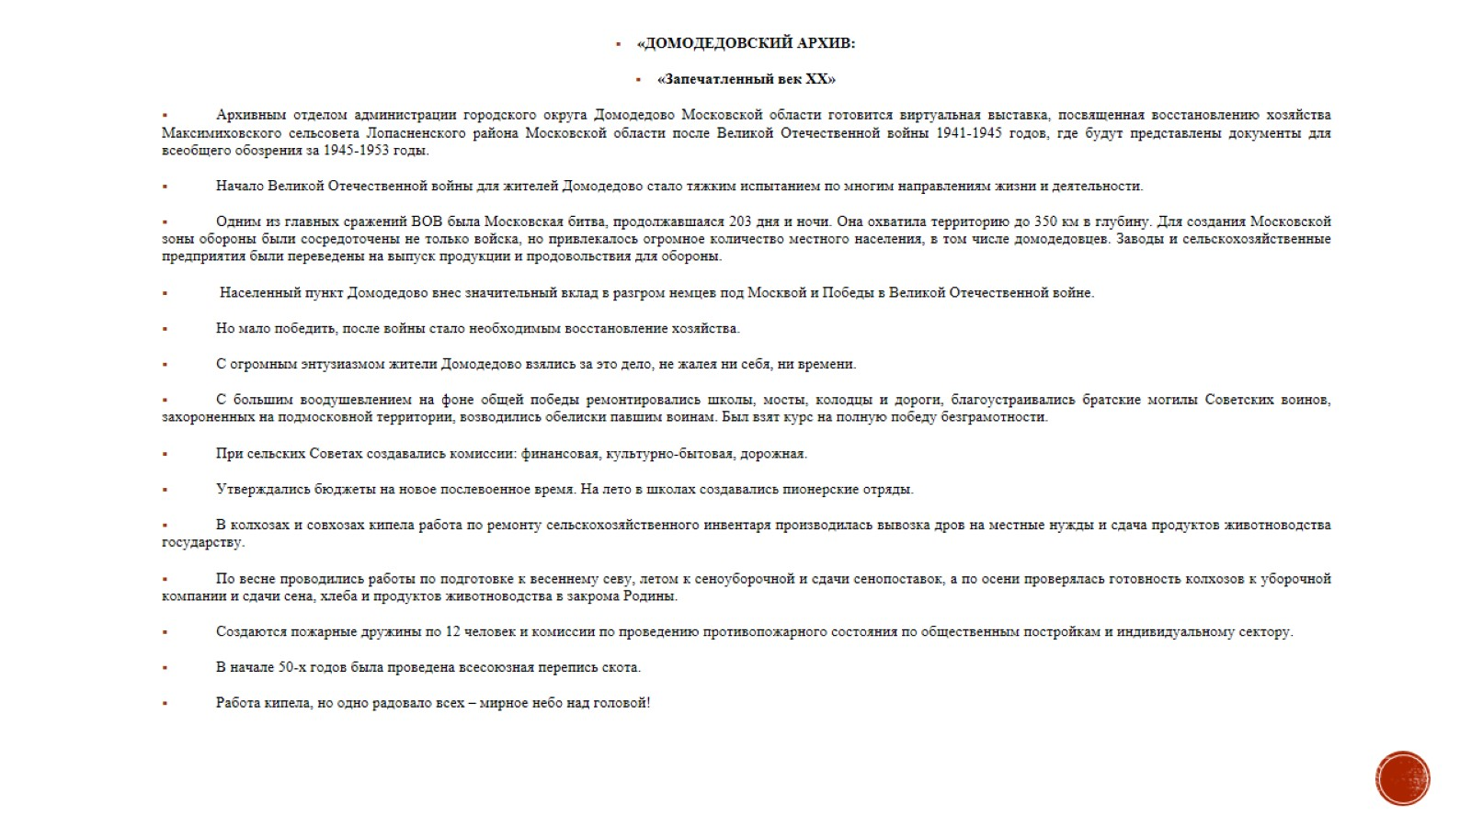

Slide 3
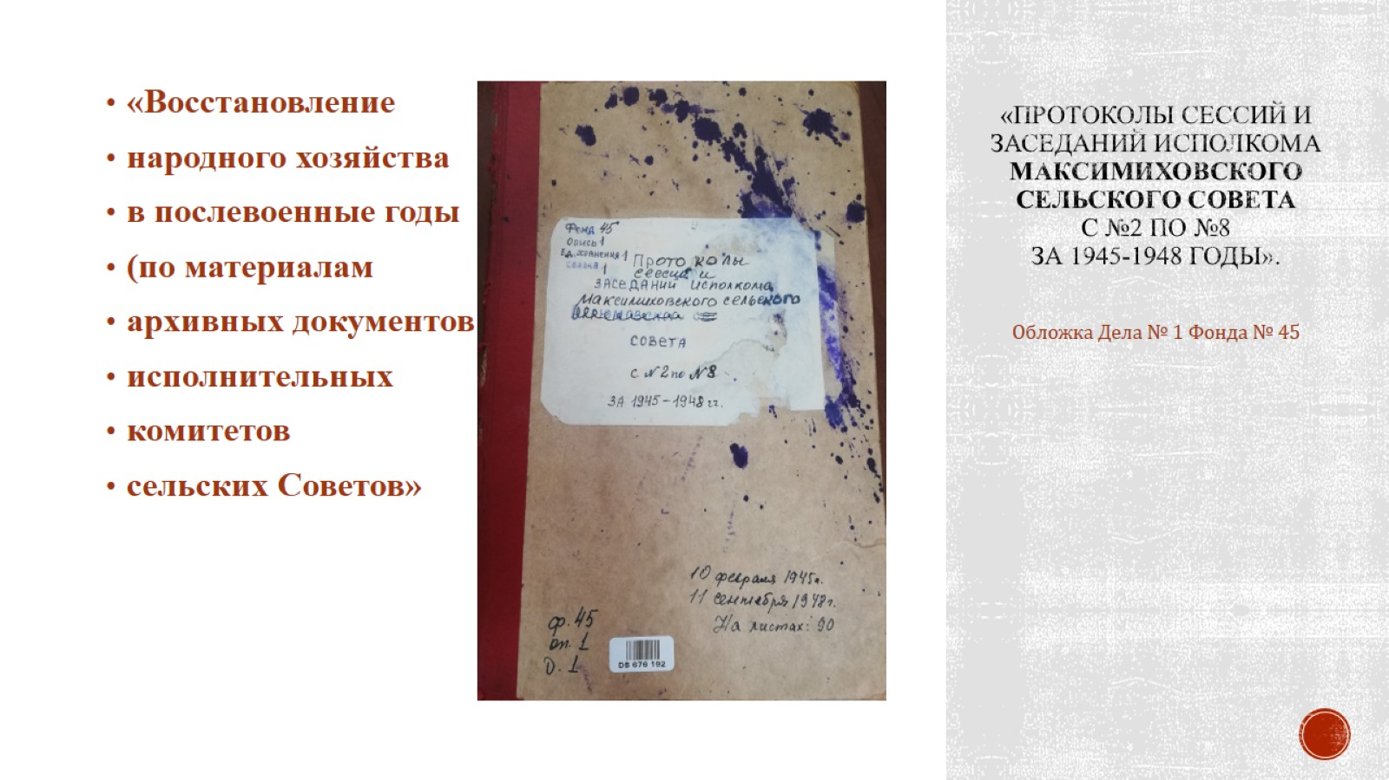
«Протоколы сессий и заседаний исполкома Максимиховского сельского Совета с №2 по №8 за 1945-1948 годы».

Slide 4
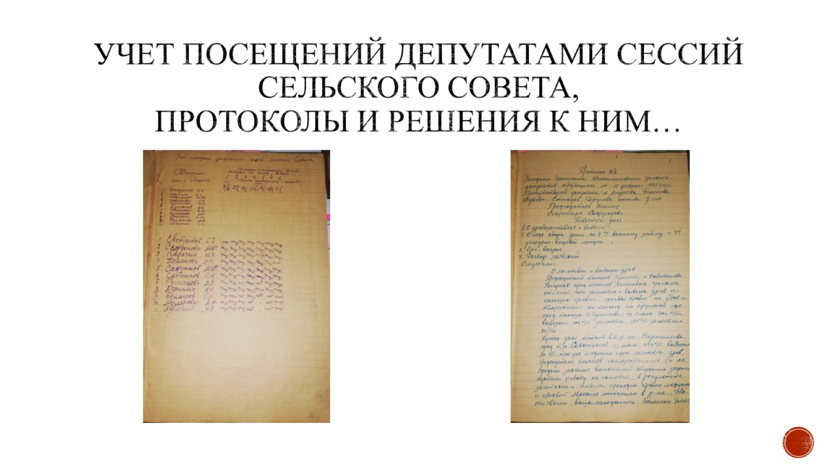
учет ПОСЕЩЕНИЙ ДЕПУТАТАМИ СЕССИЙ СЕЛЬСКОГО совета, протоколы и решения к ним…

Slide 5
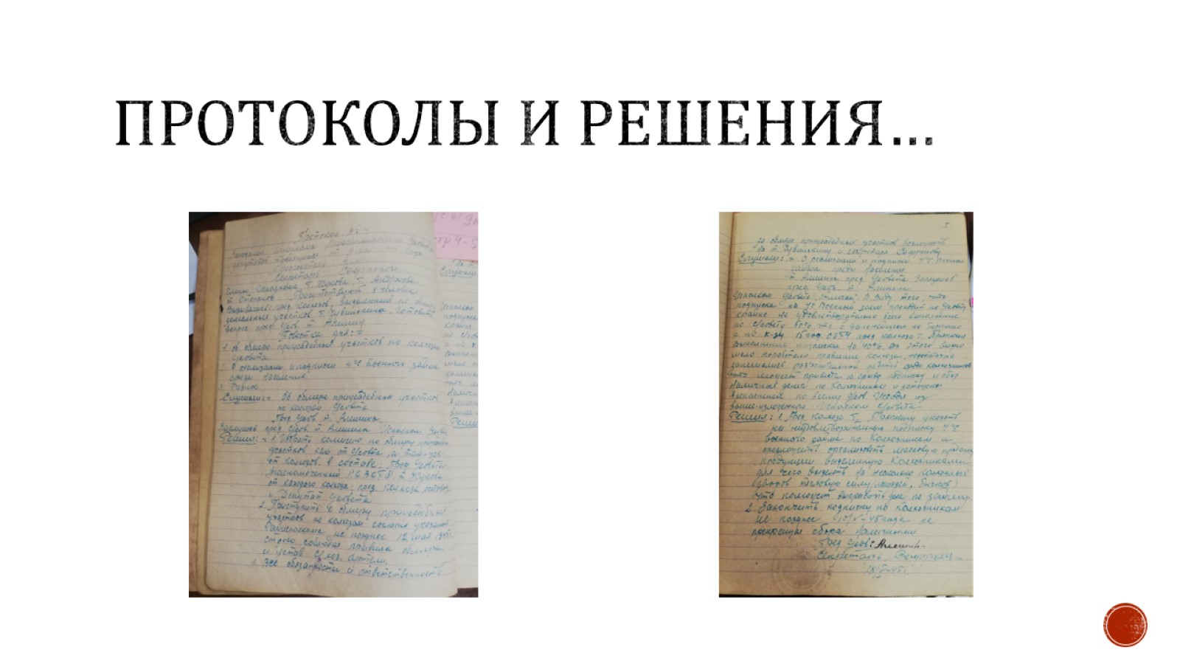
Протоколы и решения…

Slide 6
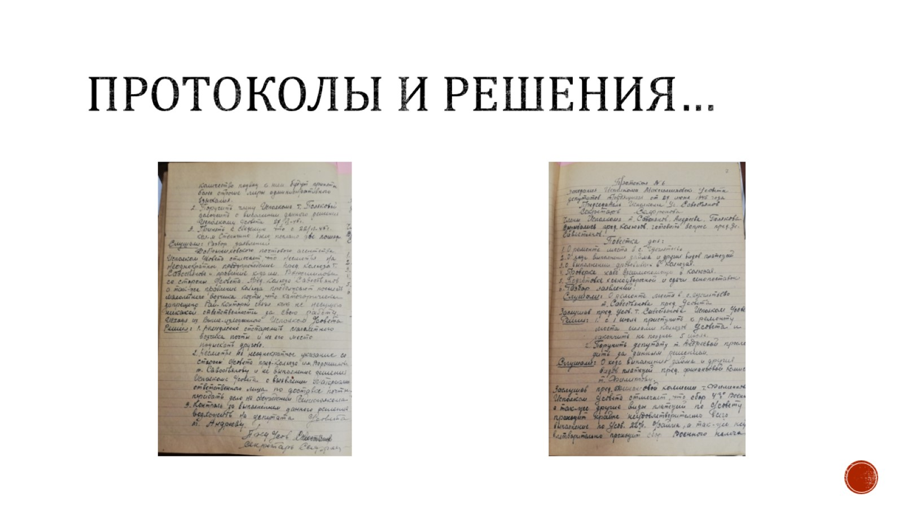
Протоколы и решения…

Slide 7
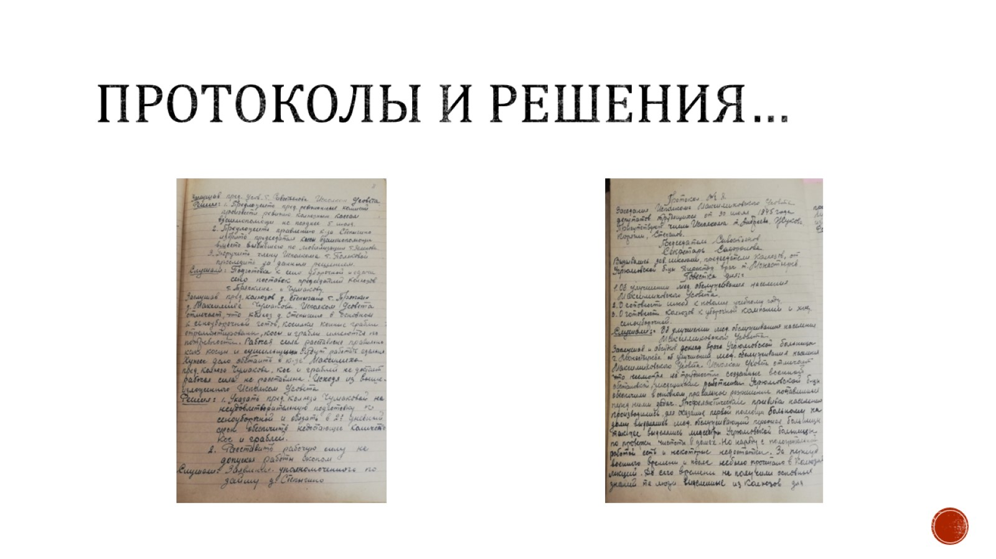
Протоколы и решения…

Slide 8
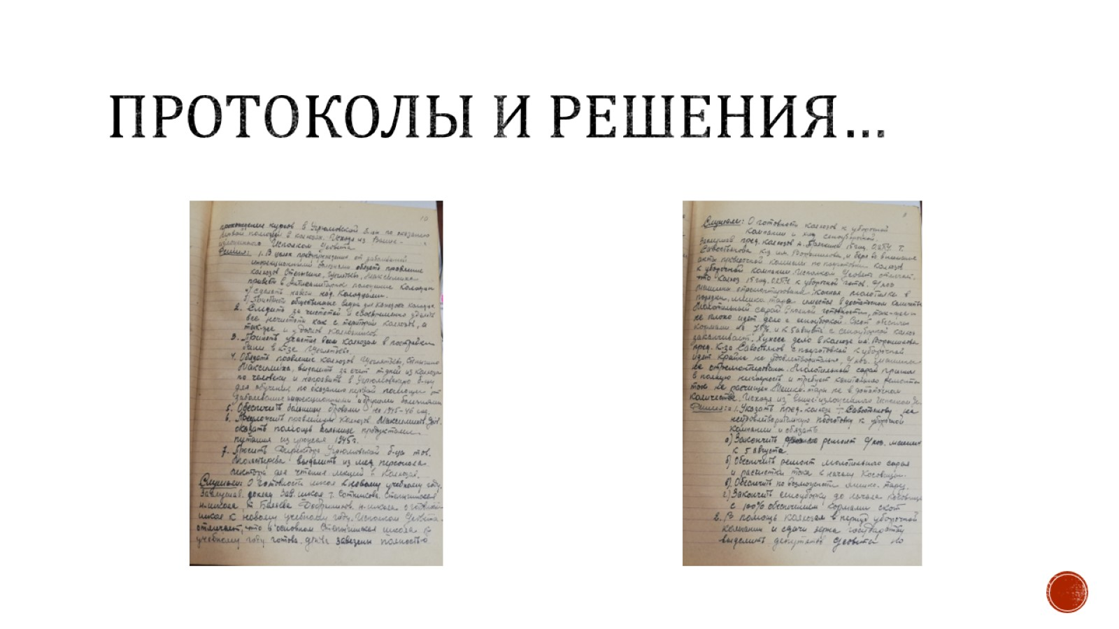
Протоколы и решения…

Slide 9
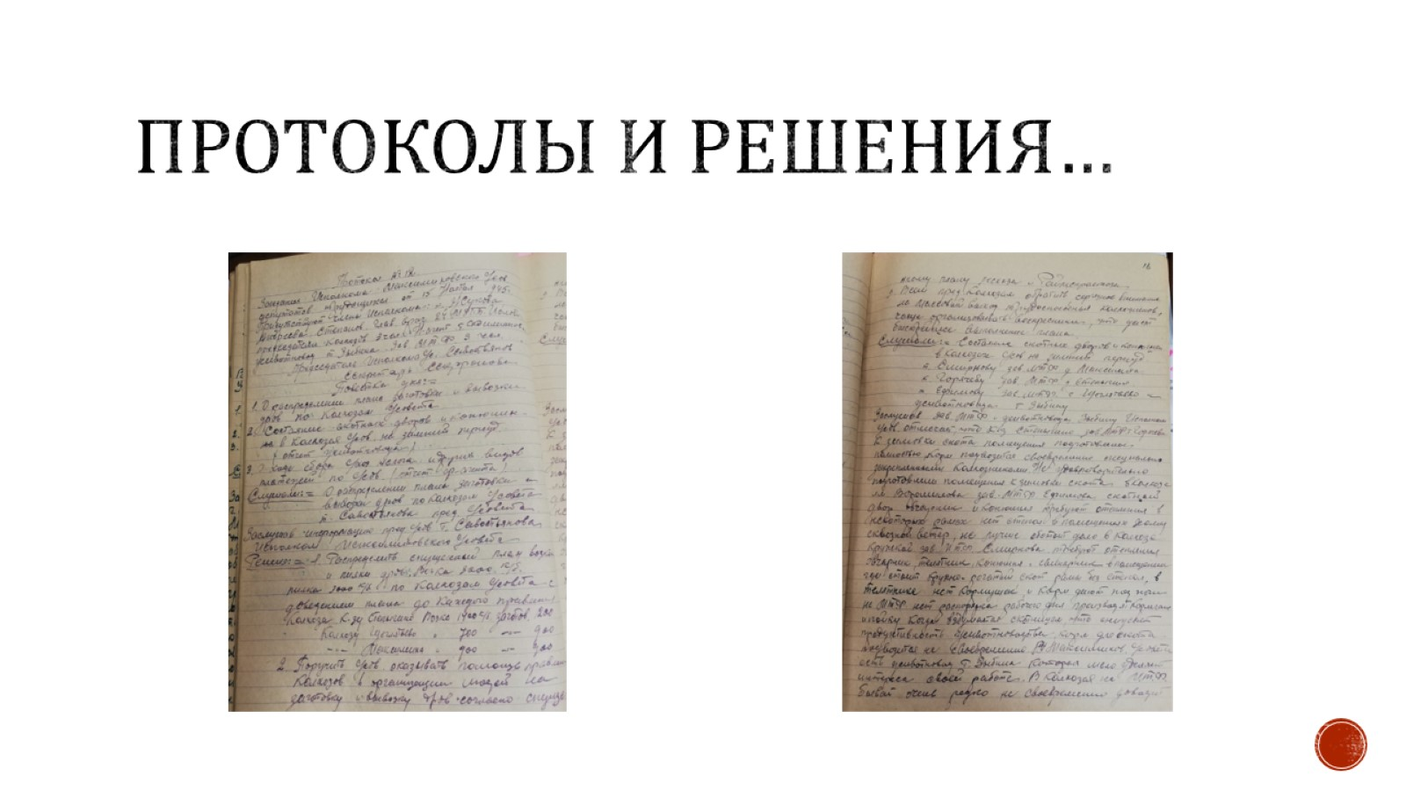
Протоколы и решения…

Slide 10
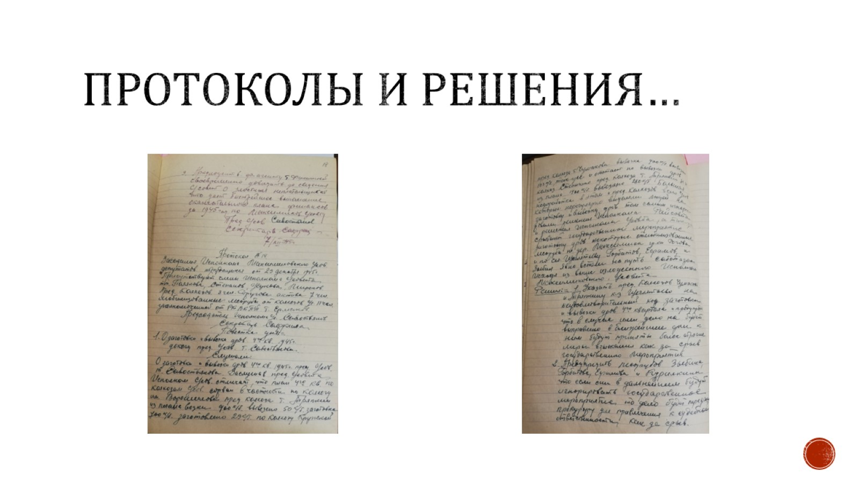
Протоколы и решения…

Slide 11
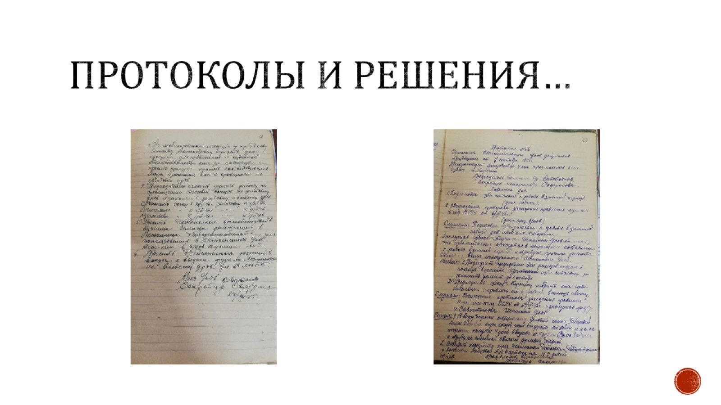
Протоколы и решения…

Slide 12
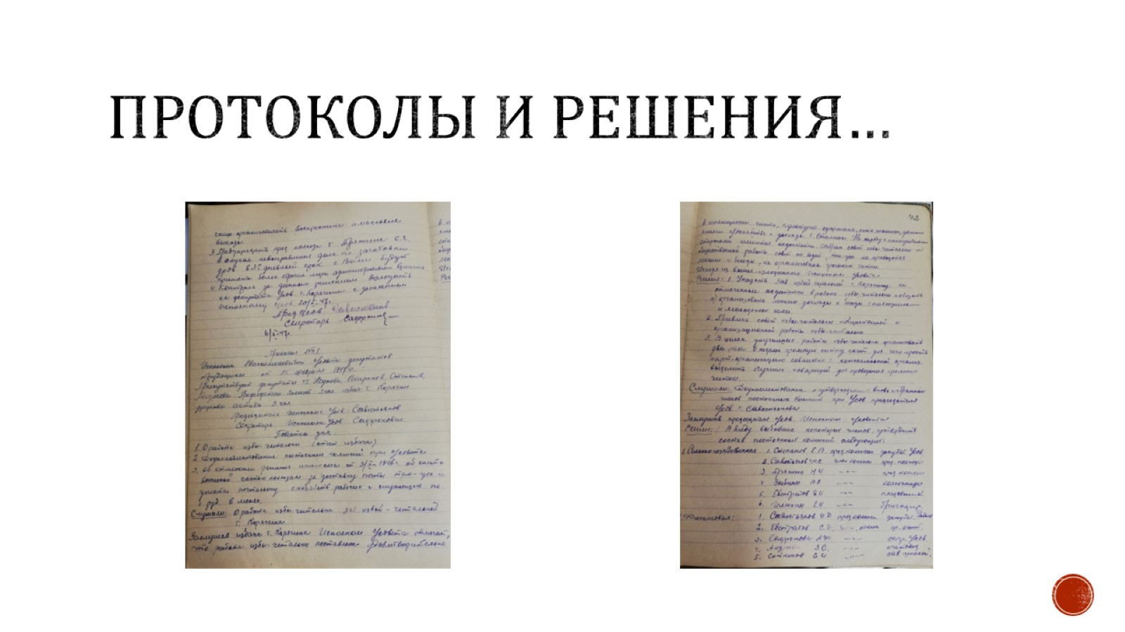
Протоколы и решения…

Slide 13
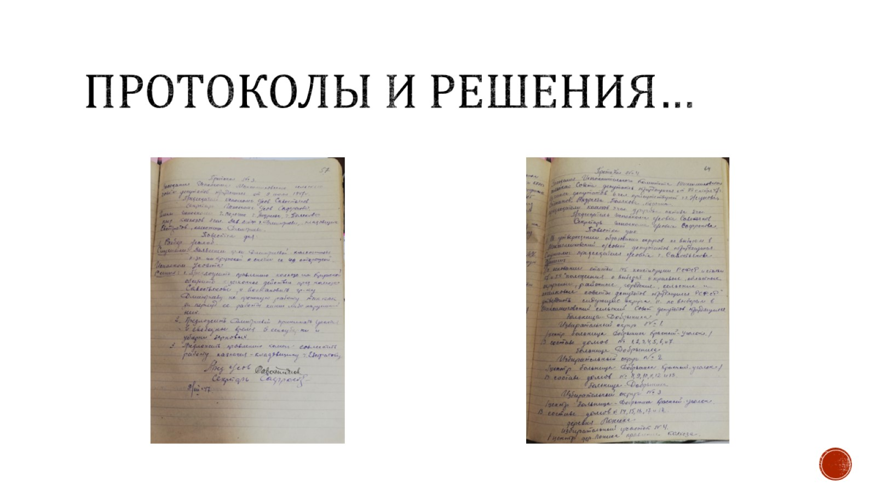
Протоколы и решения…

Slide 14
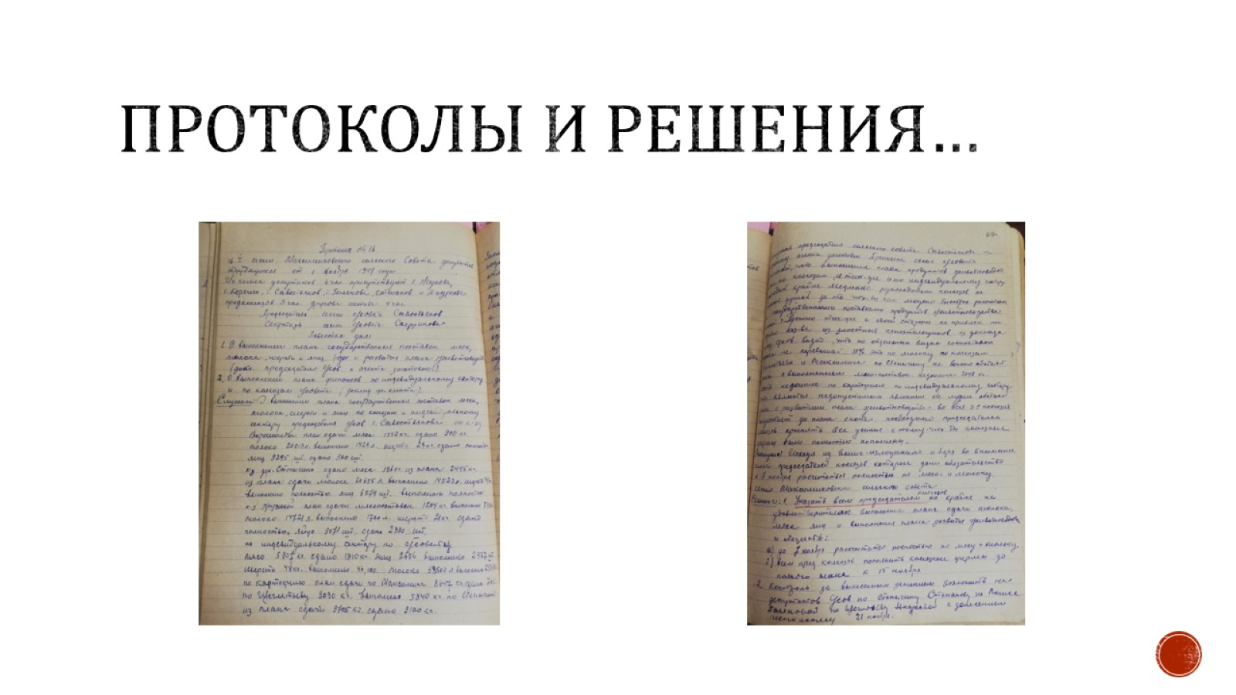
Протоколы и решения…

Slide 15
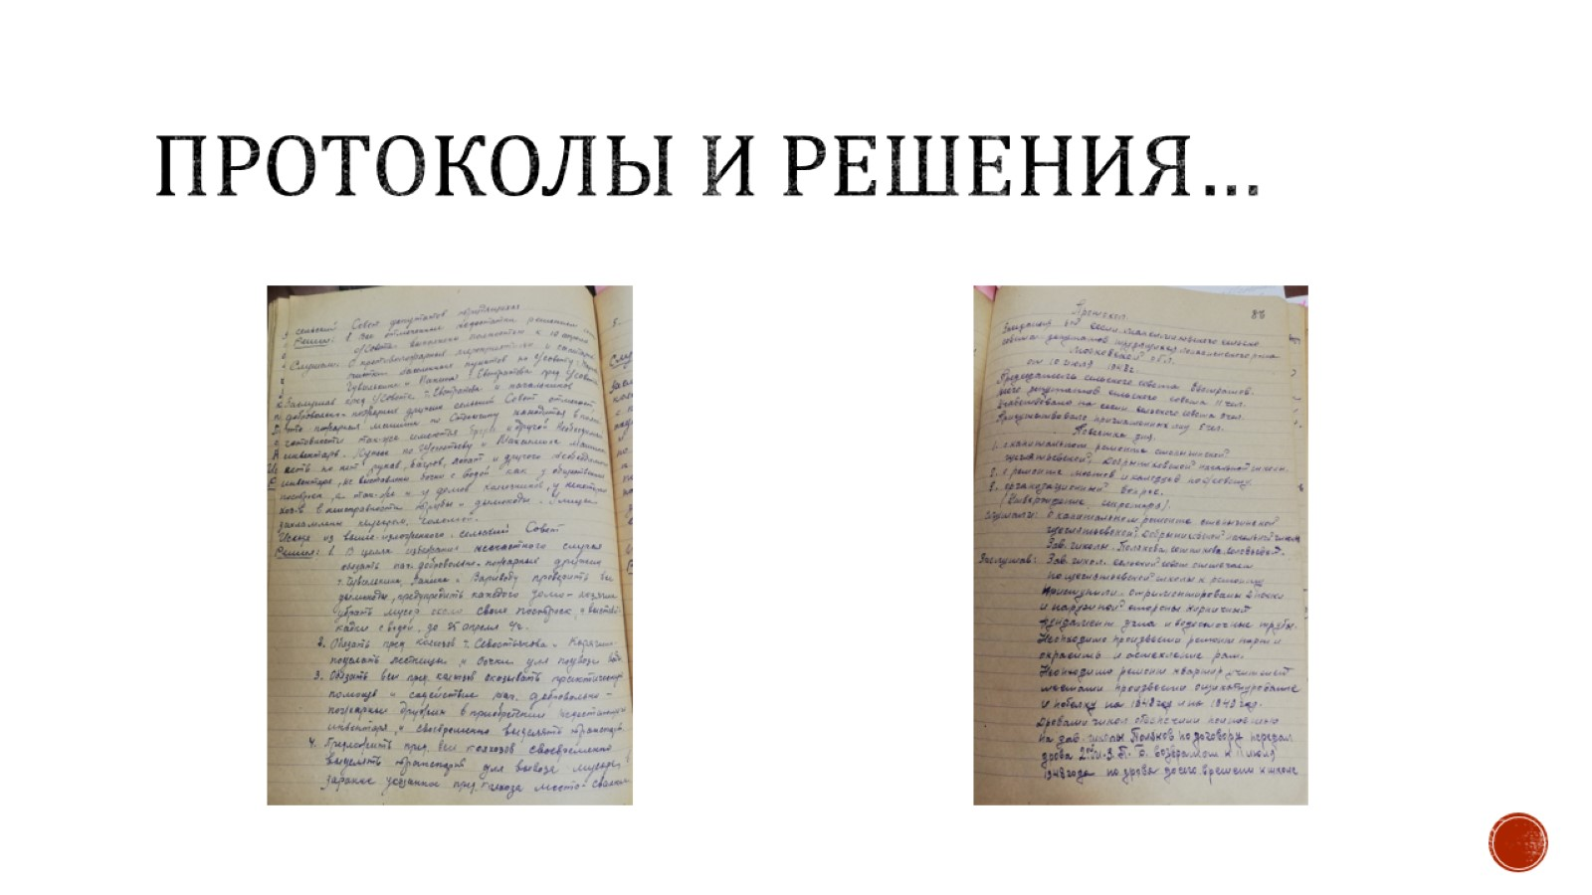
Протоколы и решения…

Slide 16
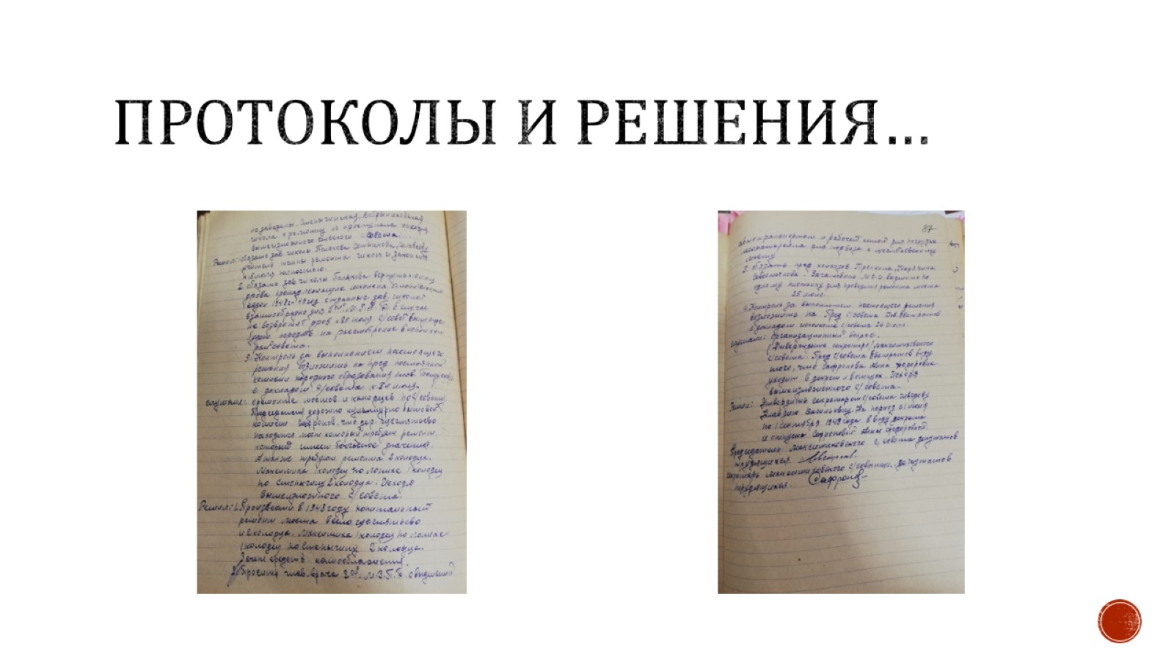
Протоколы и решения…

Slide 17
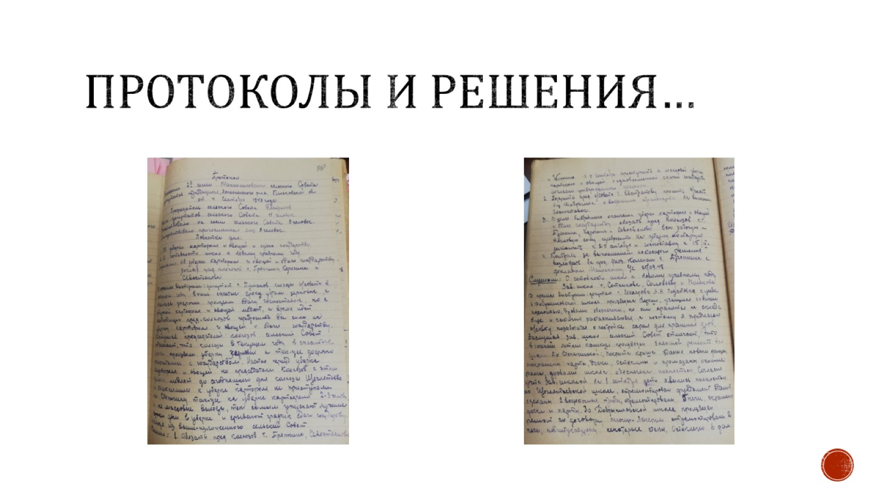
Протоколы и решения…

Slide 18
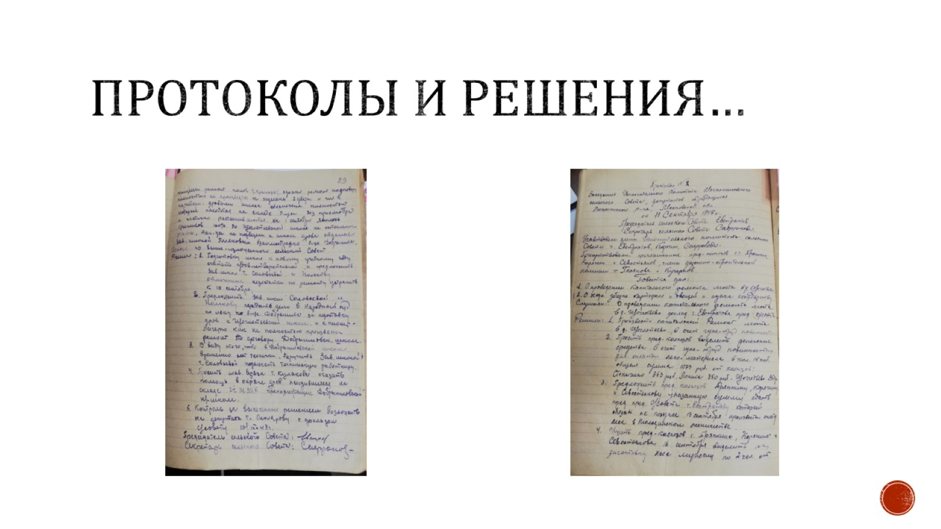
Протоколы и решения…

Slide 19
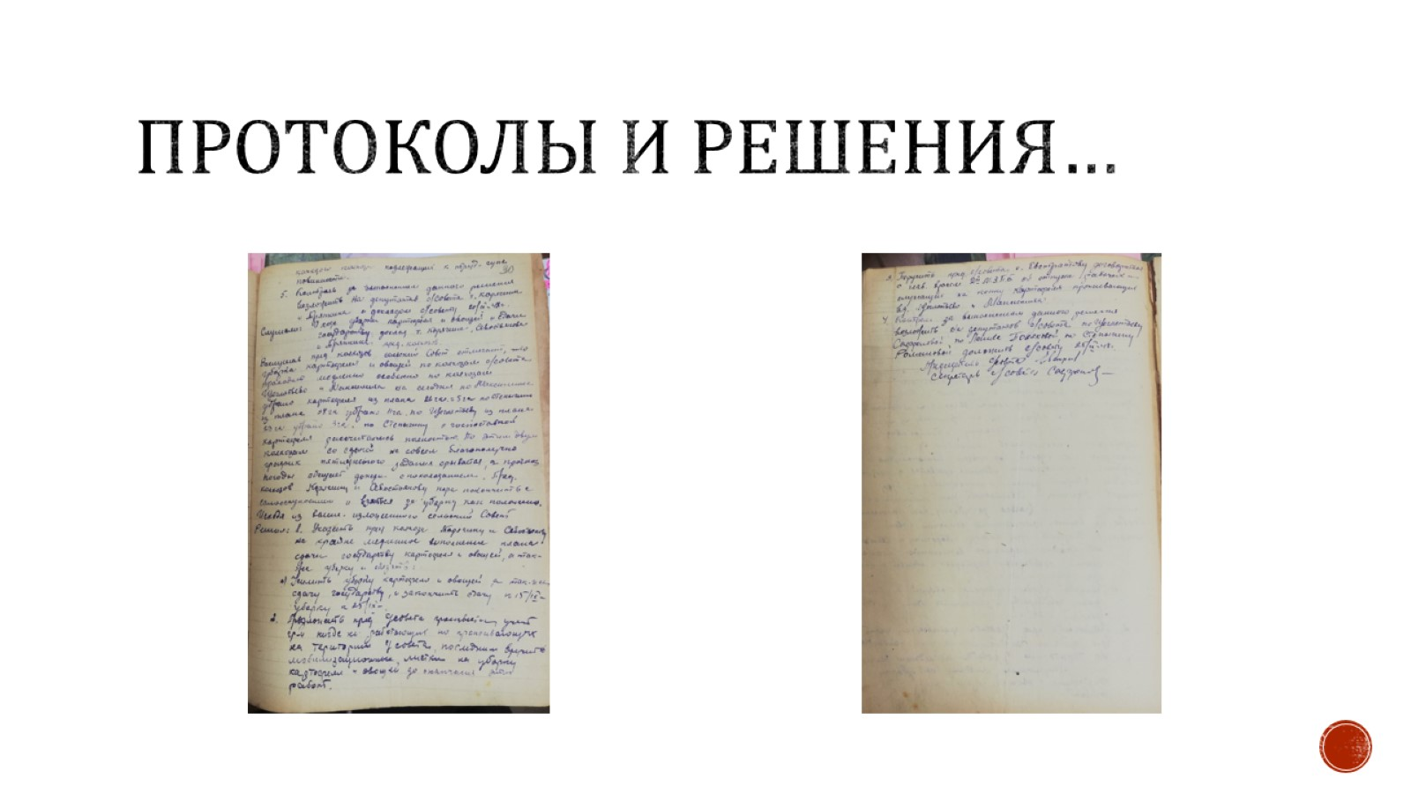
Протоколы и решения…

Slide 20
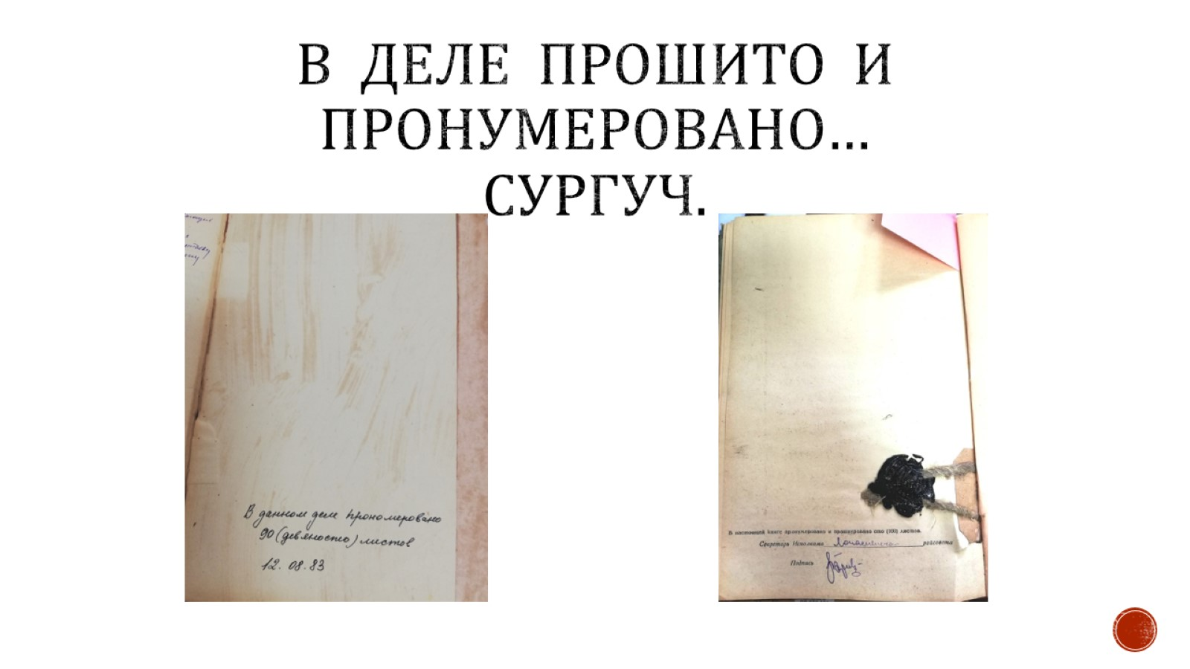
В деле прошито и пронумеровано… сургуч.

